Slide 1

QRコード読込
画面の真ん中にQRコードを写してください

Slide 2


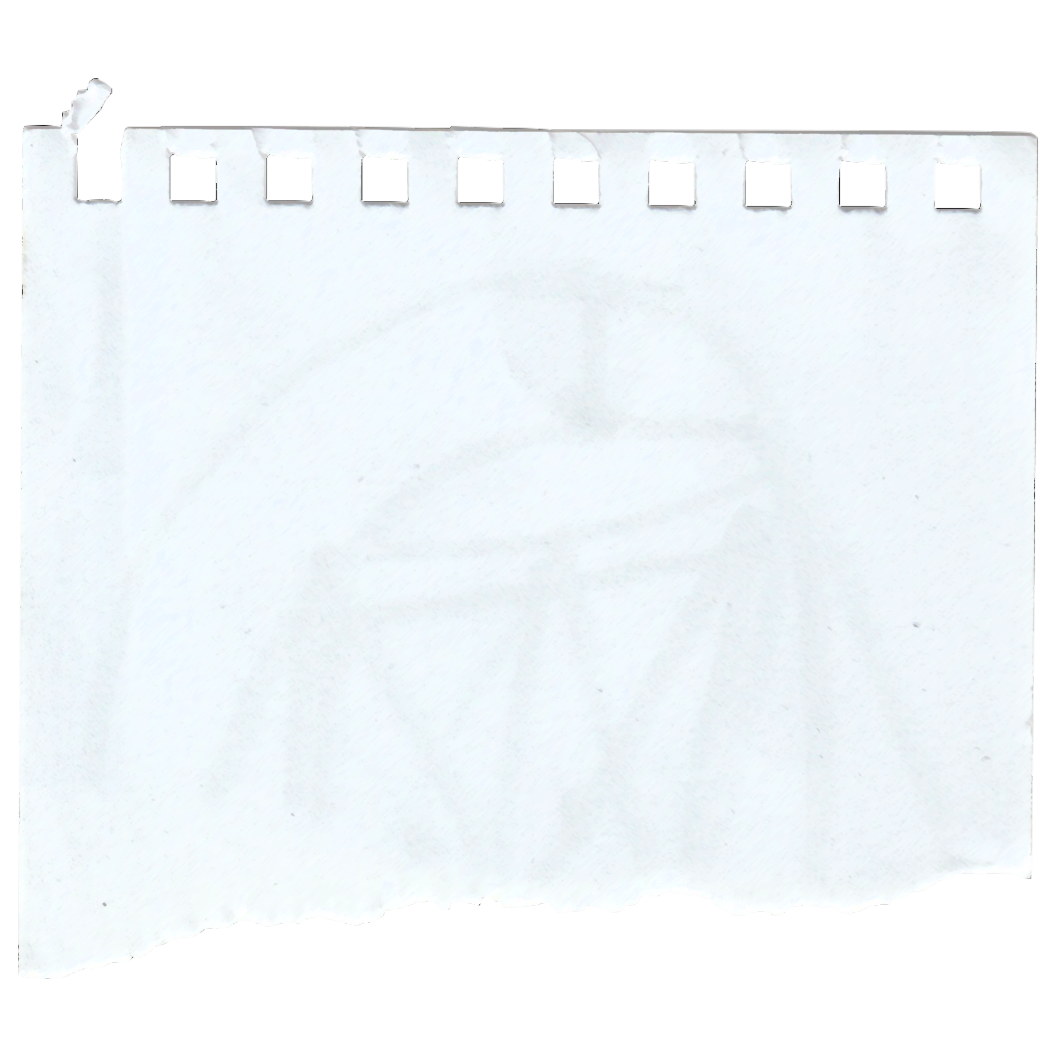
プレイ人数選択
馬または車のモデルを1体配置
回転などのアニメーションはいらないかも
モデルを2体以上配置
回転などのアニメーションはいらないかも
ひとりで遊ぶ
いっしょに遊ぶ
えらぶ
けってい

Slide 3
プレイ人数選択
馬または車のモデルを1体配置
回転などのアニメーションはいらないかも
モデルを2体以上配置
回転などのアニメーションはいらないかも
ひとりで遊ぶ
いっしょに遊ぶ
えらぶ
けってい

Slide 4

カウントダウンのやつ
・カウントごとに背面から数字が見える面にくるっと回ったら楽しそう

Slide 5
あなた

Slide 6
1st
2nd
3rd
4rd
5rd
1st
2nd
3rd
4rd
5rd

Slide 7
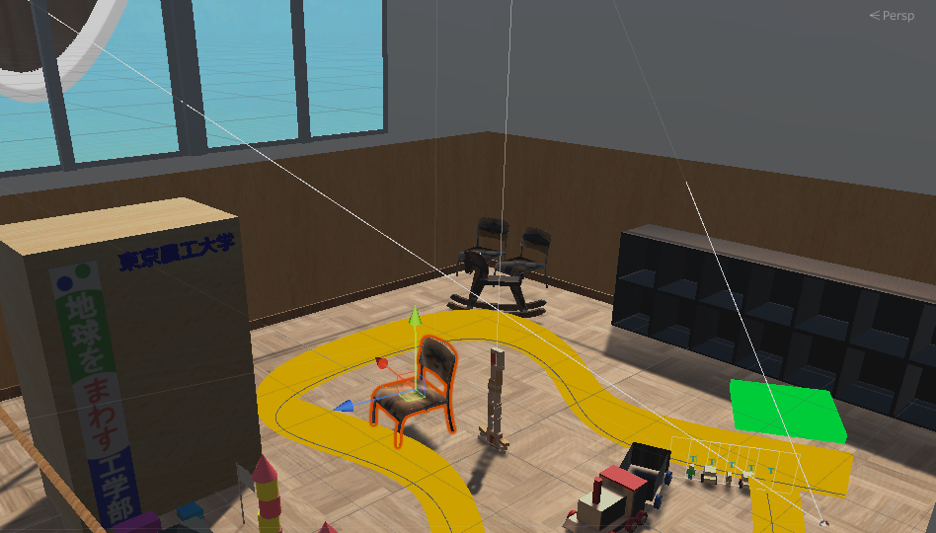



結果発表
Player1
00:01:03
138回
あなた
00:02:32
102回
Player3
00:03:13
98回
Player4
00:03:14
101回
Player5
00:06:32
78回
もう一回
タイトルへ
えらぶ
けってい

Slide 8
結果発表
名前
タイム
連打数
もう一回
やめる
えらぶ
けってい

